Slide 1
Министерство образования, науки и молодёжной политики Краснодарского края
ГБПОУ КК «Краснодарский педагогический колледж»
Краевой профессиональный конкурс «Педагогический дебют»
«Я - педагог»
Фоменко Нина Валерьевна,
Методист РЦ, преподаватель
Краснодар, 2020

Slide 2
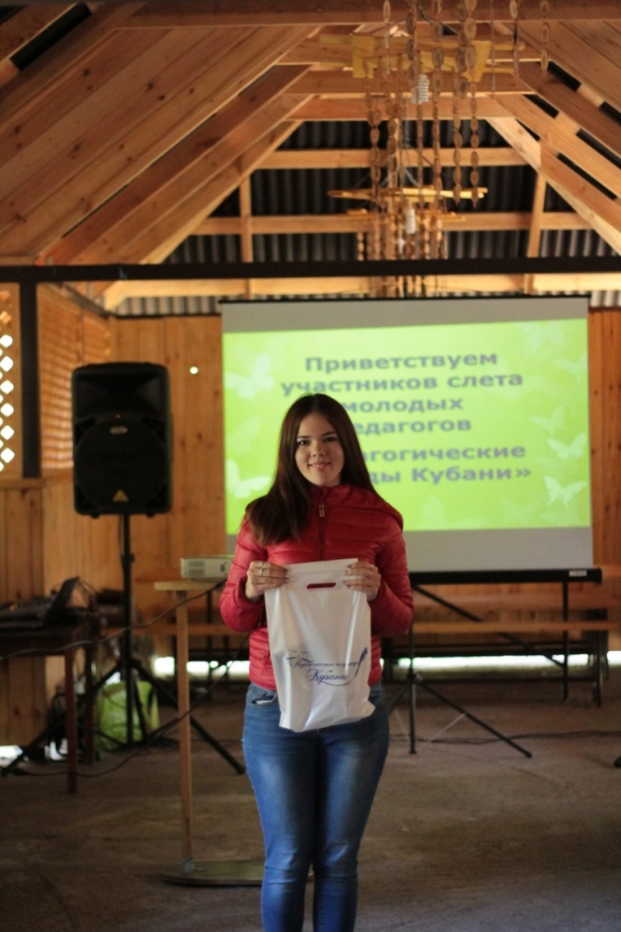
Созидание. Развитие. Опыт

Slide 3
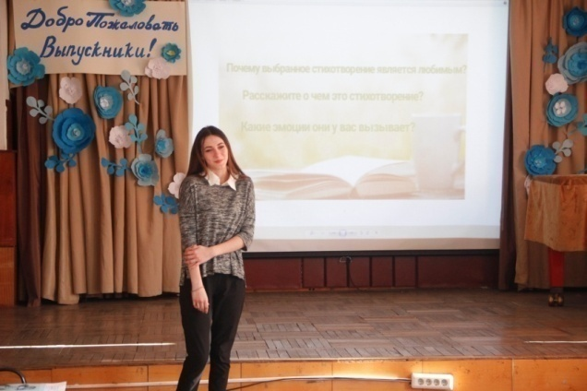
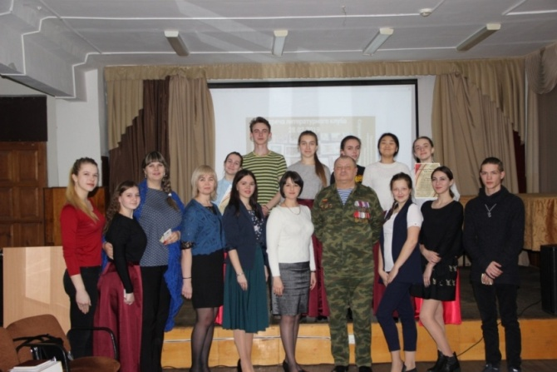
Дополнительная общеразвивающая программа: «Слушайте, товарищи потомки…»
Цель программы: воспитание любви к отечественной литературе.
Задачи программы:
Формирование интереса к книге;
Приобщение сотрудников и студентов колледжа к чтению отечественной поэзии и прозы;
Изучение творчества и биографических описаний авторов создававших литературные произведения для взрослых и детей.

Slide 4
Кто он, современный студент?

Slide 5
Вариативные формы работы = рост
познавательной активности

Slide 6
«Чтобы быть интересными, будьте интересующимися» Дейл Карнеги

Slide 7
Интеллект-карта «У меня это хорошо получается»

